Slide 1
安全は成長の大前提？
安全か効率性か

Slide 2
警視庁の不審者情報提供
4月23日（木）、午後1時30分ころ、練馬区西大泉１丁目の路上で、生徒が下校途中、男につきまとわれました。（不審者の特徴については、170cm 位、中肉、緑色っぽい上衣、色不明ズボン、帽子）
4月22日（水）、午後5時00分ころ、八王子市打越町の路上で、児童が下校途中、男に体を触られました。（不審者の特徴については、４０歳代、中肉、白色っぽいジャンパー、黒色っぽいズボン、オートバイ利用、色不明スクーター）

Slide 3
何故安全が教育的条件なのか
安全が確保されてこそ、成長が可能
子どもは自ら安全を確保することが困難
子どもをとりまく環境には危険が多い
教育実践には、危険が内在している
学校は安全保障義務がある（親・地域にも）

Slide 4
なぜ安全を考えるのか
安全が教育を保障－学校は事故が多い
ｃｆ 須賀川一中柔道部事故
被害者は教育を受けることは不可能に
安全を確保するために必要なこと
子どもの行動の理解（大人と違う）
環境施設の配慮
行動（教育・リスク避難）計画の熟慮

Slide 5
安全を脅かす諸要因（１）家庭
親による虐待（テキストp30)
経験不足による育児のまずさ
有害食品
健康な食生活の重要性
生活全般に影響
アレルギー、成長阻害

Slide 6
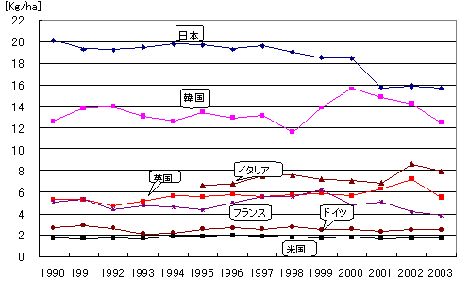
全耕地への農薬投下量
http://www.jcpa.or.jp/qa/a6_06.html

Slide 7
安全を脅かす諸要因（２）地域
地域で 安全な遊び場の喪失 危険な道路
広場はあっても遊ばない 何故だろう
地域の人間関係の希薄さ 誘拐・性犯罪
宮崎勤事件の示したもの (目の前の犯罪を認識できない) cf イギリスのショッピングモル
考えてみよう ある種のメーガン法は必要か

Slide 8
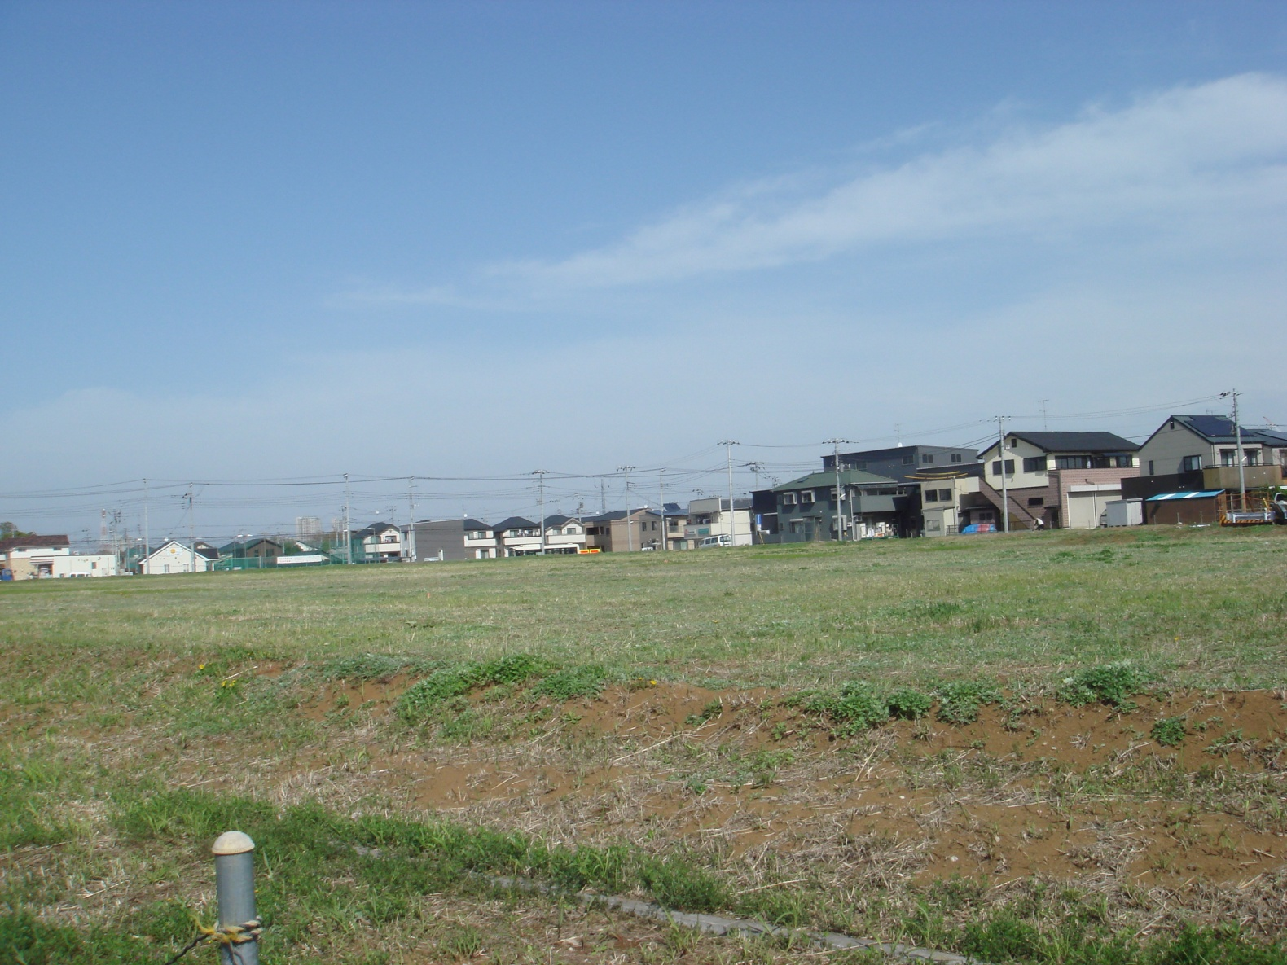
遊べない広場

Slide 9
安全を脅かす諸要因(3)学校
教育活動にある危険
体育・理科・技術・家庭
人間関係・集団による被害
いじめ・学級崩壊
大人による犯罪的行為
体罰・侵入者(cf 池田小事件)
自然災害
防災教育の必要性

Slide 10
議論してみよう
集団登校は危険だ－安全だ
集団登校等に車がつっこむ事故
休み時間は無くそう－必要
学校開放は危険だ－かえって安全だ
日本は「安全意識」が高いか

